Slide 1











Nationella Utvecklingsgruppen för Föräldraskapsstöd i Grupp
Motorik & Säker miljö
TEMA
UTVECKLING

Slide 2

Välkomna!
Obs!
MUTE
Digital genomgång
Tidsramar
Nya ansikten?
Dagens diskussionstema
Notes:
Digital genomgång: -vet alla hur man kan stänga av och på ljudet? Hitta eventuell chatt och hur man räcker upp handen? hur tar vi ordet idag? (Laget runt, handuppräckning, säga sitt namn, skriva i chatten?) MUTE när vi inte själva pratar, VIDEO PÅ när vi pratar
Tidsramar: -hur lång tid är träffen? Pauser?
Nya ansikten? Ta en presentationsrunda: börja med dig själv, gå sedan laget runt

Slide 3

SYFTET MED DAGENS DISKUSSIONSTEMA
Att reflektera kring
BARNS MOTORISKA UTVECKLING
- Individuella förutsättningar & miljöns betydelse
Notes:
Barn föds inte som oskrivna blad utan med en egen personlighet och drivkraft att utvecklas och kommunicera i samspel med sin omgivning.
Under det första levnadsåret utvecklas barnet i snabbare takt än någon gång senare i livet, samtidigt som de individuella skillnaderna kan vara stora mellan barn, även mellan syskon.
Den normala utvecklingen är variationsrik, även om ordningsföljden för de stora milstolparna i barns utveckling ofta är desamma.
Små barn behöver först och främst etablera en trygg relation med sina föräldrar och inom den relationen utforska världen.
Relationen mellan föräldrar och barn har en stor betydelse för både barnets fysiska, kognitiva och emotionella utveckling – inte bara i barndomen utan hela livet.
Föräldrarna bidrar till barnets motoriska, språkliga, sociala, kognitiva och känslomässiga utveckling genom att leka och prata med barnet.
För de minsta barnen utgörs världen huvudsakligen av familjens hem. Hemmet som barnet utforskar och där det utvecklar sina färdigheter bör vara en både stimulerande och säker miljö.
Det är en inspirerande utmaning att försöka förstå vad barnet är mest intresserad av just nu och vad det ställer för krav på rörelseförmågan.
Leken med barnet behöver anpassas till en nivå som gör barnet motiverat och att det har en möjlighet att lyckas.
Barn liksom vuxna vill ha utmaningar, men det ska också vara på en nivå som gör det möjligt att lyckas.
När barnet lär sig många nya saker kan barnet sova oroligt och få förändrat humör. Föräldrarna kan då behöva ge barnet extra mycket närhet.
Motorisk utveckling
Barn genomgår en otrolig motorisk utveckling under sitt första levnadsår. Varje barn utvecklas i sin egen takt, men generellt brukar utveckling av olika färdigheter ske enligt ett schema (SE NÄSTA BILD)

Slide 4
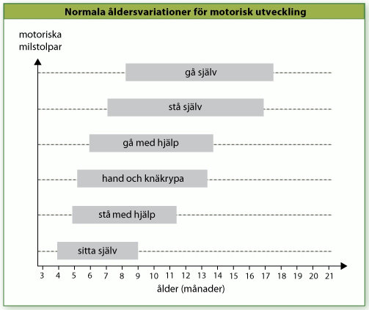
MILSTOLPAR?
Notes:
Redan det nyfödda barnet kan svara på grimaser. Om t. ex förälder lipar åt sitt barn, så använder barnet sin tungmotorik för att svara och lipa tillbaka.
Vid 6–8 veckors ålder vänder barnet sitt ansikte efter föremål och framförallt glada ansikten. Genom att låta barnet ligga på mage när det är vaket kan barnet träna både bål, rygg och nacke. Detta förutsätter en viss stabilitet i nacke och rygg.
Vid 3–5 månaders åldern vill barnet greppa saker. Barnet undersöker föremål genom att stoppa dem i munnen. Barnet vänder sig till sidan, håller upp fötterna i luften eller lyfter upp stjärten med stöd av fötterna när barnet läggs på rygg. Barn som får träna magläge kan ofta stödja på armarna och se sig omkring. Barnet sitter stabilt med stöd runt bålen.
Vid 6 månader tränas nya rörelser intensivt. Genom upprepade rörelser skaffar sig barnet erfarenhet som sedan används för att kombinera olika rörelser. Barnet vänder sig runt för att nå spännande saker. Barnet försöker att stödja på armarna för att skjuta ifrån och gör krypförberedande rörelser. En del barn sitter korta stunder utan stöd. Barnet undersöker föremål genom att vända och vrida och slår dessa mot kroppen eller underlag för att undersöka ljud.
Vid 8 månaders ålder uppnår många barn flera motoriska milstolpar. Förmågan till stora kroppsrörelser och händernas finmotoriska förmåga skapar nya förutsättningar för barnet att undersöka hur saker och ting ser ut, låter, känns, smakar och fungerar. Barnet vill sällan ligga på rygg och när barnet ligger på mage vill det ta sig fram till nya lockande upptäckter. En del barn kryper, andra föredrar att hasa sig fram på stjärten.
Vid 10 månaders ålder sitter barnet stadigt utan stöd och löser finmotoriska uppgifter, som att banka ihop klossar eller försöka plocka upp småsmulor från golvet. Barnet har ett begynnande pincettgrepp. Barnet gillar att krypa in i trånga utrymmen eller krypa mycket snabbt. Barnet reser sig självständigt och går stadigt med stöd.
Vid 12 månaders ålder förflyttar sig barnet självständigt i och ur alla positioner. De flesta barn tar sina första steg mellan 12–15 månaders ålder. Barnet går först i sidled längs med möbler och släpper taget när det känner sig stadigt. Gången är bredbent med lätt böjda knän och höfter. Barnet använder båda händerna ungefär lika mycket och händerna samarbetar hela tiden. Genom att styra pekfingrets rörelser vill barnet peka på allt i sin omgivning och undersöker små saker genom pincettgreppet.

Slide 5
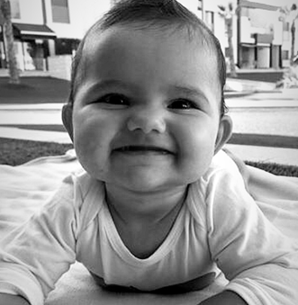
VAD ÄR EN UTVECKLANDE MILJÖ?
”Barn har rätt till liv, hälsa och utveckling”
Barnkonventionen artikel 6
Barnsäkerhet 0–6 år
Notes:
Säker och utvecklande fysisk miljö
Små barn drabbas oftast av olyckor i det egna hemmet, varav de vanligast förekommande olyckorna är fallskador. Små barn ska därför aldrig lämnas utan tillsyn t.ex. på skötbordet (motto: en hand på barnet) eller i en babysitter ståendes på ett bord. Säkerhetsperspektivet är viktigt i samband med att barnet lär sig nya saker. Beroende på hur ni bor och hur ni transporterar er finns olika risker att ta hänsyn till.
Visa t ex denna korta film: Barnsäkerhet 0–6 år (6 minuter) som kan användas som introduktion för gruppsamtal om säkerhet. (Länk i bilden, obs, öppna länken i ett eget fönster innan och dela via ditt digitala verktyg, glöm inte att ta med datorljud)

Slide 6
DISKUSSIONS
FRÅGOR
Vad väcker ditt barns intresse och hur visar barnet det?
Hur påverkar den motoriska förmågan barns utveckling?
Vad är en utvecklande miljö?
Hur ser ni på er roll som barnets trygghet mot faror?
Hur kan man göra hemmet till en säker plats för barnet att utforska?
Vad i barnets utveckling kan vara utmanande för dig, vid den här tidpunkten?
Vilka lekar är spännande för barnet just nu?
Hur transporterar ni er?

Slide 7
SAMMANFATTNING & AVSLUTNING
Tankar att ta med till nästa träff?
Tema inför nästa träff?

Slide 8



FÖR DIG SOM VILL VETA MER
Hälsa och utveckling, Rikshandboken för barnhälsovård
Barnsäkerhet, Rikshandboken för barnhälsovård
Barnets utveckling 0–6 månader, 1177.se
Säkerhet för barn; 1177.se
BVC podden avsnitt 65: Resa med små barn: "Vi kan inte vaccinera oss mot trafikolyckor och drunkning"

